Slide 1

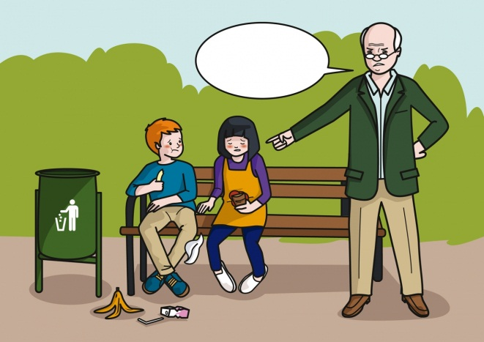



Causa - efecto
Emociones I
CÓMO
Não pode jogar o lixo no chão!
MATERIAIS ADAPTADOS FABI

Slide 2


El abuelo maldijo a los niños porque tiraron la basura al suelo.
Não pode jogar o lixo no chão!
¿Cómo se sintió el abuelo?

Slide 3
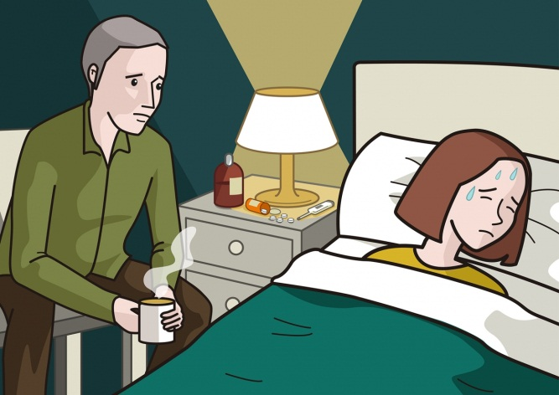
La madre está enferma.
¿Cómo se siente el padre?

Slide 4
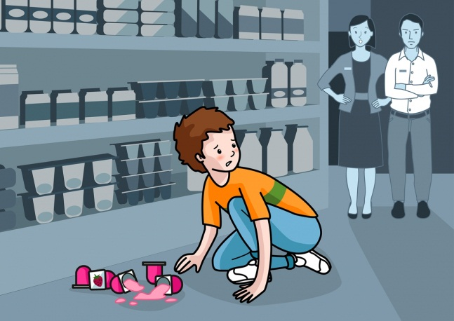
Al niño se le cayeron los yogures al suelo.
¿Cómo se siente el niño?

Slide 5
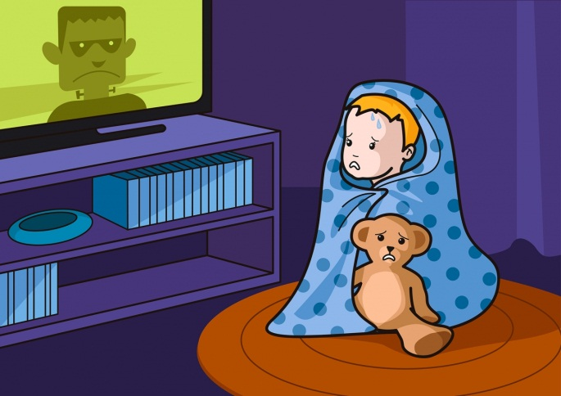
El niño ve un monstruo en la televisión.
¿Cómo se siente el niño?

Slide 6
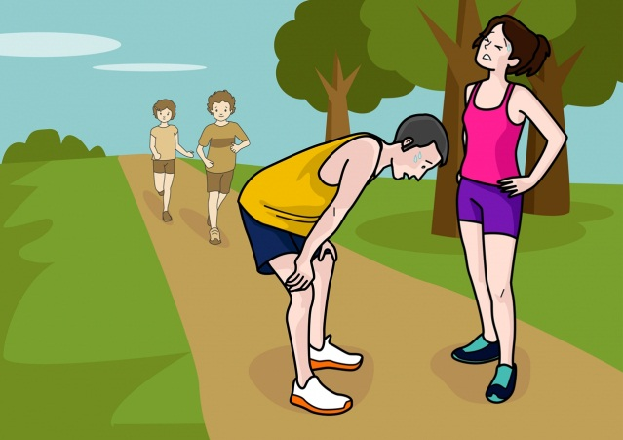
El hombre y la mujer corren por el parque
¿Cómo se sienten ellos?

Slide 7
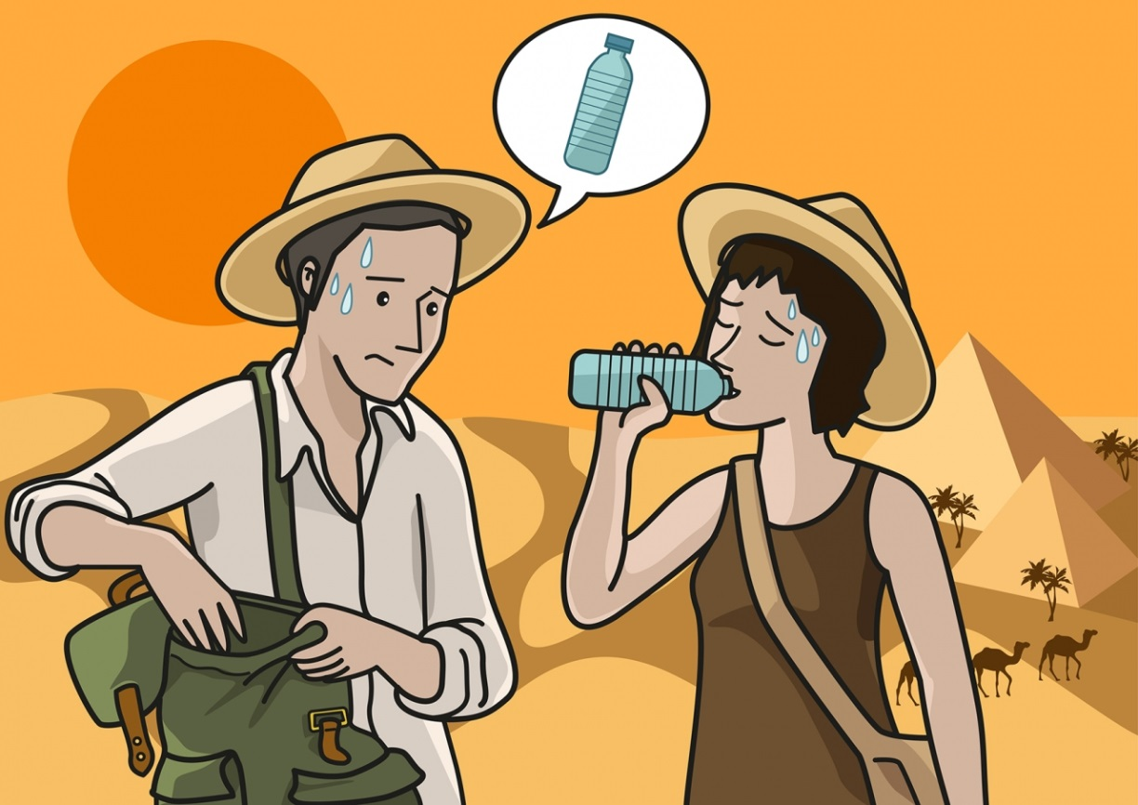
El hombre y la mujer beben agua.
¿Cómo se sienten ellos?

Slide 9
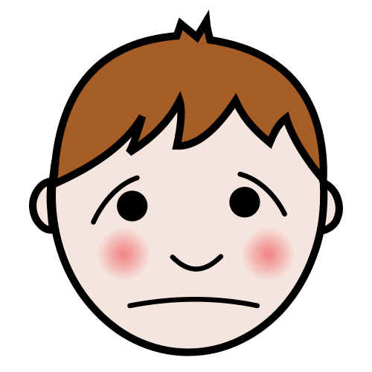

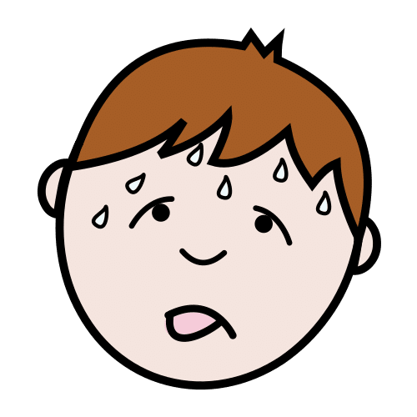
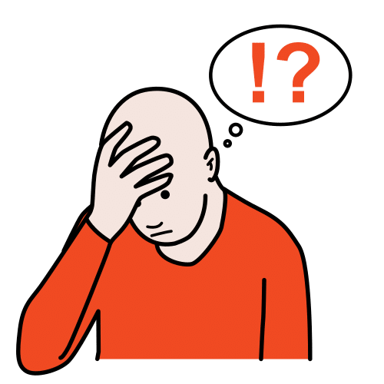
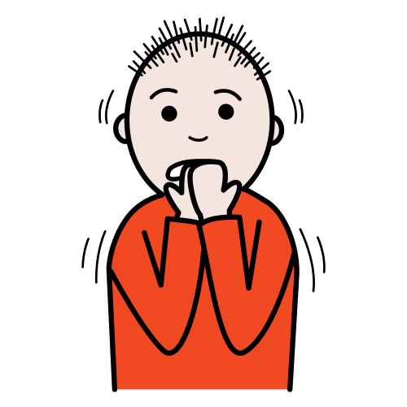
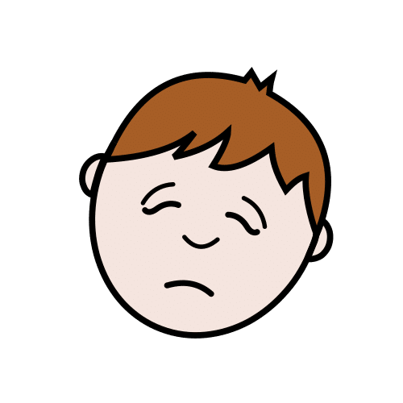
avrgonzado
con sed
preocupado
con miedo
cansados
enfadado

